Slide 1



ПРАВА ПОТРЕБИТЕЛЯ:
ИЗУЧАЕМ, ПОНИМАЕМ, ЗАЩИЩАЕМ!

Slide 2

ЗАКОН РОССИЙСКОЙ ФЕДЕРАЦИИ
«О ЗАЩИТЕ ПРАВ ПОТРЕБИТЕЛЕЙ»
К вопросам, которые не урегулированы в этом законе, применяются нормы Гражданского кодекса Российской Федерации.

Slide 3

Потребитель - гражданин, имеющий намерение заказать или приобрести либо заказывающий, приобретающий или использующий товары (работы, услуги) исключительно для личных семейных, домашних и иных нужд, не связанных с осуществлением предпринимательской деятельности.

Slide 4



Чем отличаются понятия: «изготовитель», «исполнитель» и «продавец»?
Изготовитель — предприятие, организация, учреждение или гражданин-предприниматель, производящие товары для реализации.
Исполнитель — предприятие, организация, учреждение или гражданин-предприниматель, выполняющие работы или оказывающие услуги.
Продавец — предприятие, организация, учреждение или гражданин-предприниматель, реализующие товары по договору купли-продажи.

Slide 5
ПОТРЕБИТЕЛЬ ИМЕЕТ ПРАВО:
1. На просвещение в области защиты своих прав
2. На надлежащее качество товаров
3. На безопасность товаров
4. На информацию
5. На возмещение морального вреда
6. На судебную защиту
7. На государственную, общественную защиту
8. Право на выбор

Slide 6

Существенные недостатки
* Неустранимые
* Те, которые не могут быть устранены без несоразмерных расходов и затрат времени
*Те, которые выявляются неоднократно или проявляются вновь после их устранения

Slide 7

СЛЕДУЕТ ПОМНИТЬ, ЧТО:
* Отсутствие у потребителя кассового или товарного чека либо иного документа, удостоверяющих факт и условия покупки товара, не является основанием для отказа в удовлетворении его требований
* Обмену подлежат только непродовольственные товары надлежащего качества
* Потребитель может обменять товар только на аналогичный приобретенному, но другой расцветки, фасона, формы, габаритов
*Потребитель имеет право обменять товар лишь в течение 14 дней, не считая дня его покупки

Slide 8

* Обмену подлежат только те товары, которые не были в употреблении, не потеряли свой товарный вид и потребительские свойства, а также при условии, что сохранены пломбы, фабричные ярлыки, товарный или кассовый чек, выданный потребителю вместе с проданным товаром
* Просьба об обмене товара может быть направлена только продавцу, у которого был приобретен товар

Slide 9



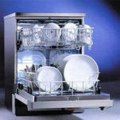

ЗАМЕНА ТЕХНИЧЕСКИ СЛОЖНОГО ТОВАРА С НЕДОСТАТКАМИ
Потребитель в случае обнаружения в нем недостатков вправе отказаться от исполнения договора купли-продажи и потребовать возврата уплаченной суммы или потребовать его замены на аналогичный или товар другой марки, артикула в течение 15 дней со дня передачи потребителю такого товара.

Slide 10
Срок службы
Период, в течение которого изготовитель (исполнитель) обязуется обеспечивать потребителю возможность использования товара (работы) по назначению и нести ответственность за существенные недостатки, возникшие по его вине .
Срок годности
Период, по истечении которого товар (работа) считается непригодным для использования по назначению. Срок годности устанавливается на продукты питания, парфюмерно-косметические товары, медикаменты, товары бытовой химии и подобные товары (результаты работы). Срок годности начинает течь со дня изготовления.

Slide 11

Гарантийный срок
Период времени, в течение которого изготовитель товара или его продавец гарантируют его соответствие требованиям договора, показателям качества, паспортным данным.
Для сезонных товаров (одежда, обувь и др.) гарантийный срок исчисляется с момента наступления соответствующего сезона исходя из климатических условий.
Гарантийный срок начинается с момента передачи товара покупателю.

Slide 12


Управление Федеральной службы по надзору в сфере защиты прав потребителей и благополучия человека по Мурманской области
183038, г. Мурманск, ул. Коммуны, 7, тел. 47-26-72
Отдел качества продуктов питания - тел. 47-32-55
Отдел защиты прав потребителей тел. – тел. 47-40-09
Администрация г. Мурманска
183038, г. Мурманск, ул. Володарского, 4
Специалисты - тел. 45-77-44
Отдел по защите прав потребителей – тел. 45-17-75
Специалисты-консультанты – тел. 45-70-87
Отдел развития потребительского рынка
Администрации г. Мурманска
183038, г. Мурманск, ул. Комсомольская, 10
Тел. 47-68-76
Общественная организация по защите прав
потребителей
Робин Гуд
Г. Мурманск, просп. Ленина, 19, оф. 405
Тел. 20-87-57

Slide 13
Грамотный потребитель
Всегда честен с собой и окружающими и соблюдает законы
Разумно распоряжается имеющимися средствами
Всегда читает инструкцию и следует ей
Сохраняет товарные, кассовые чеки. Гарантийные талоны и квитанции
Предъявляет только обоснованные претензии

Slide 14
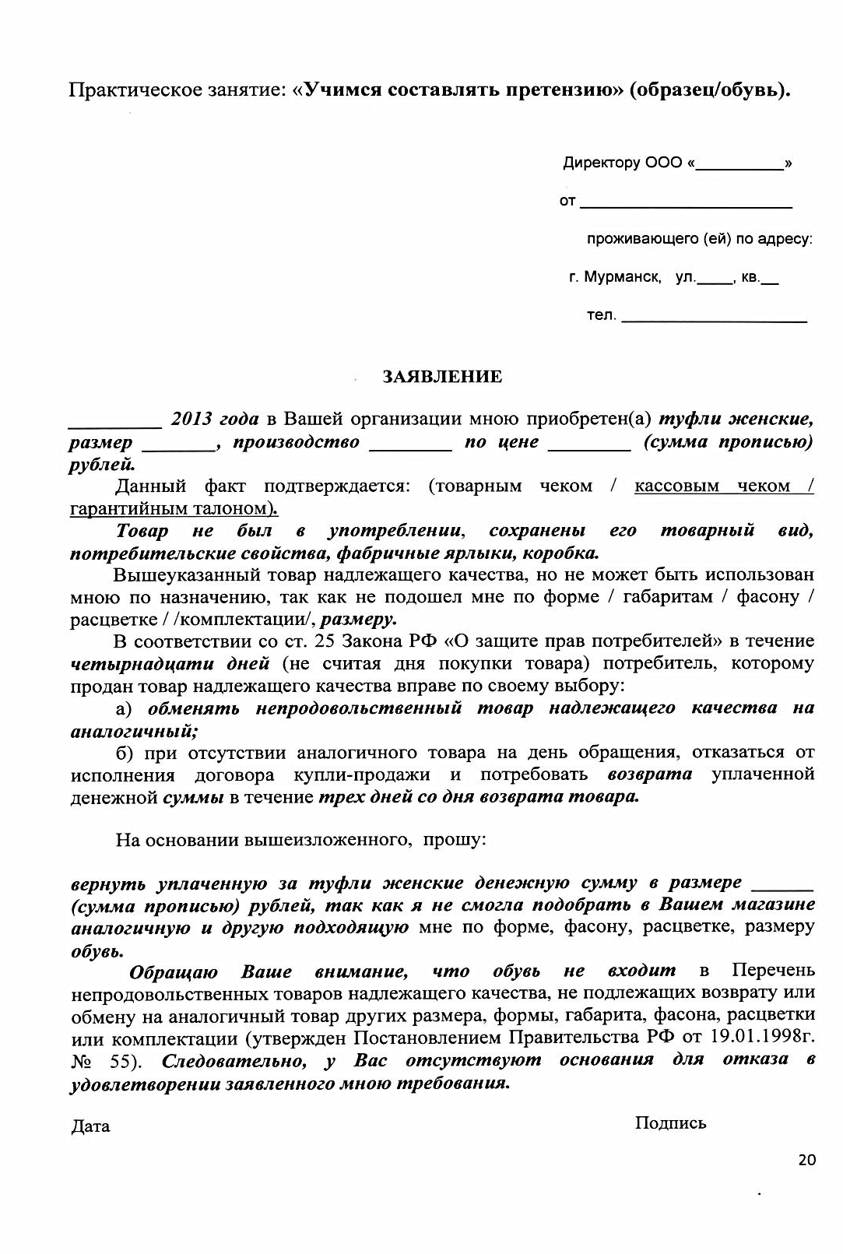
1. Укажите свою фамилию, адрес, номер телефона.
2. Пишите кратко и по теме. Не прибегайте к сарказму и не выражайте своего гнева.
3. Включите все важные факты: дату и место покупки, а также информацию об изделии (например, модель и заводской номер).
4. Приложите копии документов, имеющих отношение к вашей проблеме. Не посылайте оригиналов.
5. Если возможно, подготовьте свое письмо в печатном виде. Если это невозможно, пишите его разборчиво.
6. Копию письма можно отправить в организацию по защите прав потребителей.

Slide 15

ПРАВА ПОТРЕБИТЕЛЯ:
ИЗУЧАЕМ, ПОНИМАЕМ, ЗАЩИЩАЕМ!
СПАСИБО ЗА ВНИМАНИЕ!
Государственное областное бюджетное учреждение культуры
Мурманская областная детско-юношеская библиотека
Центр правовой и социальной информации
Составитель и оформление презентации: главный библиотекарь ЦПСИ Антипина М.А.
2017 год

